Slide 1
Chancen und Gefahren des Internets
Informatik und Gesellschaft

Slide 2
Gliederung
Differenzierung: Daten und Informationen
Informationelles Selbstbestimmungsrecht
Daten zu Google und Facebook
Das Internet vergisst nicht! - Was passiert mit unseren Daten
Beispiele
Gefahren vs. Chancen
Maßnahmen

Slide 3
Differenzierung: Daten und Informationen
Daten:
Daten sind eine Ansammlung von definierten Werten.
Informationen:
Ist die Interpretation von Daten.

Slide 4
Informationelles Selbstbestimmungsrecht
Recht des Einzelnen, grundsätzlich selbst über die Preisgabe und Verwendung seiner personenbezogenen Daten zu bestimmen.
unterscheidung anonymisierten Daten und personenbezogender Daten
anonymisierte Daten ist Zweckbindung gelockert

Slide 5


Daten zu Google und Facebook
Gründungsdatum:
1998
Gründer:
Larry Page und Sergei Brin
Mitarbeiter:
24.400 Mitarbeiter
Gründungsdatum:
2004
Gründer:
Mark Zuckerberg, Dustin Moskovitz, Chris Hughes, Eduardo Saverin
Mitarbeiter:
ca. 2000
800 Millionen Mitglieder

Slide 6
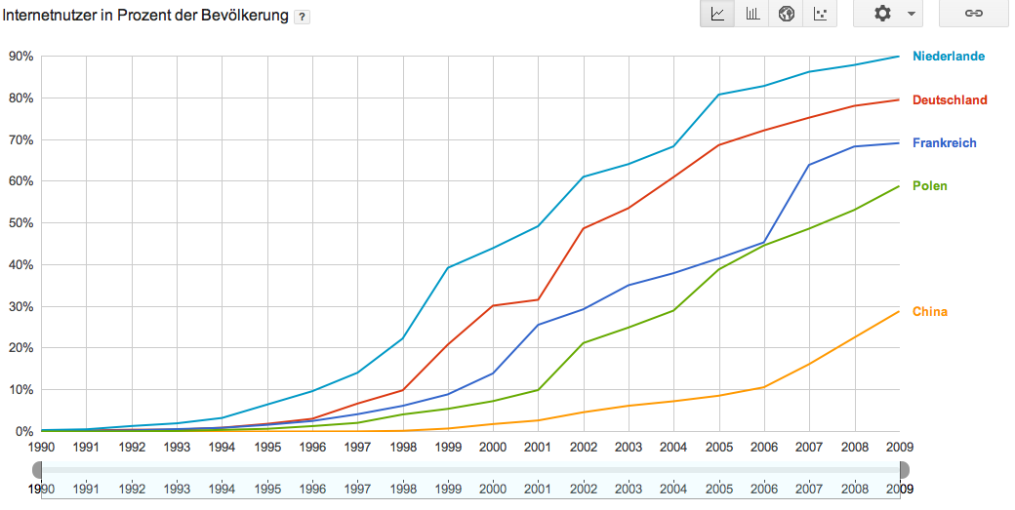
Das Internet vergisst nicht!
Was passiert mit unseren Daten?

Slide 7
Posten eines Bildes
Ihr ladet ein Bild von der letzen Party bei Facebook hoch
Nun hat Facebook alle Rechte an diesem Bild
Facebook gibt dieses Bild an eine Werbefirma weiter
Nun nutz diese Firma das Bild zu Werbezwecke und überall hängen nun Plakate
Gibt es eine Chance diese Werbung zu stoppen?

Slide 8
Bewerbung bei Google Docs
Ihr schreibt eine Bewerbung oder ähnliche Dokumente und ladet diese bei Google Docs hoch
Dadurch, dass Google Docs verwendet wird sind die Daten überall verfügbar, was wünschenswert ist
Google erhält von uns einen vollständigen Lebenslauf und muss nicht mal große Anstrengungen machen.

Slide 9
GoogleAppEngine
Anmeldung bei der Google AppEngine
Google verlangt eine Handynummer um eine Pin zu zuschicken, um die Anmeldung abzuschließen
Nun kennt Google unsere Handynummer und kann unser Profil verfeinern

Slide 10
Google-Mail-Server
Ihr verwendet Google-Mail weil das Angebot sehr gut und zuverlässig ist
Weil ein Kalendar gleich dabei ist, nutz ihr diesen und tragt Termine und Geburtstage ein
Liest Google unsere Mails mit, um die Sucherergebnisse zu verfeinern und zu personalisieren?

Slide 11
Gefahren vs. Chancen
Wir erschaffen selber den gläsenden Menschen
Durch unsere Leichtsinnigkeit geben wir alle unsere Daten preis, sodass Google seine Dienste besser personalisieren kann
Durch diese Dienste wird uns die Arbeit im internationalen Raum erleichtert
Durch unsere mobile und vernetzte Welt wollen wir immer und überall auf unsere Daten zugreifen

Slide 12
Maßnahmen
Man sollte sich eine neue Identität im Internet zulegen, die in keinem Kontakt mit der wahren Identität steht, sodass ich relativ sicher gehen kann, dass es nicht mit mir in Verbindung gebracht werden kann
Man sollte sich vorher genau überlegen welche Daten man ins Internet stellt, weil man sollte bedenken:
Das nicht nur wir diese Daten lesen können!

Slide 13
Vielen Dank für Ihre Aufmerksamkeit
Noch Fragen?

Slide 14
Quellen
http://www.grundrechteschutz.de/gg/recht-auf-informationelle-selbstbestimmung-272
http://de.wikipedia.org/wiki/Google_Inc.
http://de.statista.com/statistik/daten/studie/193372/umfrage/anzahl-der-mitarbeiter-von-facebook-weltweit/
http://de.wikipedia.org/wiki/Facebook
Bilder:
http://de.wikipedia.org/w/index.php?title=Datei:Google-Logo.svg&filetimestamp=20101219123045
http://upload.wikimedia.org/wikipedia/commons/thumb/0/06/Facebook.svg/266px-Facebook.svg.png
http://www.google.com/publicdata

